Slide 1

销售管理分析 销售漏斗管理模型概念介绍
讲师： 李 奇

Slide 2
销售运营与数据分析
数据驱动销售运营业务，实现销售利润最大化为目
数据分析
了解及把握过去及现在的销售情况
市场运营,市场价定位, 客户解决方案
可视化呈现销售数据趋势
产品线,客户历史数据分析
市场推广: 广告 / 市场需求刺激
财务目标设定: 产品线, 市场细分
销售任务制定:
产品线,细分市场
迅速把握与战略相关重要KPI指标情况
销售效率
分析
市场活动
为制定应对决策提供客观数据依据
组织结构设计/
销售能力分析
提前预测销售趋势走向
销售活动: 各个产品线的市场活动
市场运营
销售任务分析
市场需求推动
市场部
检验过往销售策略的得失
销售管理分析

Slide 3

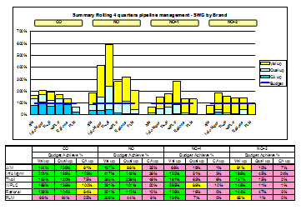
销售管理分析的重要性
对于销售人员：
1. 改善销售行为、预测业务达成率、管理商机进度
2. 提前掌握风险商机，及时制定赢单策略
3. 将营业活动进行量化并与销售团队共享销售情报
对于公司：
1. 为重大销售决策提供基础数据依据
◎ 预测销售收入
◎ 制定投资计划
◎ 合理配置销售资源
◎ 及时发现并回避潜在风险
2. 将销售行为合理化以取得最大销售利润
3. 制定统一规范的团队协作销售策略
4. 掌控销售团队活动，及时鼓舞销售团队士气
5. 为制定合理公平的销售激励政策提供依据

Slide 4






销售运营数据分析架构
策略落实
数据分析
商机进度分析
商机风险分析
客户分析
销售角色分析
其它……
客户相关
商机相关
业务数据层
客户基本信息
与客户互动信息
本公司信息
渠道商信息
原始数据层
多渠道数据源仓库
搭建统一的多维数据模型
#1: CRM
#2: 数字化信息
#3: 其它

Slide 5
数据分析步骤
明确业务痛点及涉及数据范围
简洁明了的数据展现更有说服力
业务梳理
数据收集
数据处理
数据分析
数据展现
指导决策
确定需要解决的问题，准确表达问题，对数据进行定义。 有时面临的情况是，知道现状，但不能准确地定义问题
收集和整理解决问题的相关数据， 明确需要的各种数据源。
收集和整理解决问题的相关数据，搭建统一的数据分析环境
使用适当的数据分析方法对数据进行分析
简洁明了的数据展现更有说服力！折线图，柱图，饼图，瀑布图等
得出结论，指导决策者作出迅速、准确的销售决策

Slide 6
什么是销售漏斗模型
关系型销售业务中最有效的销售管理方法，它是将销售业务与数据分析完美结合的产物
由销售人员发现的市场中潜在的商业机会总量
销售漏斗模型：
1.先将发现潜在商业机会开始到现金回收为止的整个销售过程分为不同销售阶段
2. 再对每一个销售阶段进行有针对性的细致管理
3. 最终达到及早发现并回避潜在商机风险的目的
※ 销售漏斗管理的本质是对销售过程的风险控制，成功的跨国企业都在使用的销售漏斗管理方法，比如华为的销售漏斗叫L2C（Leads to Cash）,IBM的销售漏斗叫O2C（Opptunity to Close）
低阶段流失
中阶段流失
高阶段流失
成交商机

Slide 7
如何理解销售漏斗
横竖斜三方面观察漏斗变化，提前洞察风险，提高销售成功率
潜在
1、粗细（容量）
2、斜率（销售技巧）
3、均匀（阶段分布）
4、流速（销售周期）
接触
意向
明确
投入
成交
保持体形，补充血液
重复购买

Slide 8
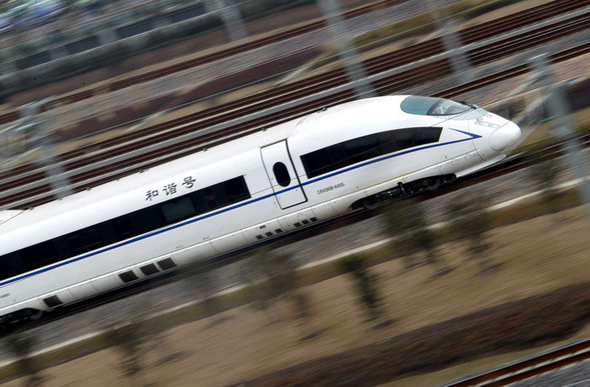
销售漏斗的价值
销售漏斗对整个销售业务有着巨大的价值
控制销售过程，有针对性的快速解决销售问题
了解销售情况，准确预测销售业绩
及时指导及监督销售人员工作，避免客户流失，提高赢单率
实现营销管理的最高境界 ---- 标准化管理

Slide 9
销售漏斗与CRM系统相辅相成
有CRM系统却没有与其配套的销售方法论支持是企业资源的浪费
销售漏斗模型
CRM系统
设计符合公司销售模式的销售漏斗模型
明确销售方式
明确销售角色职责
细分客户
明确销售阶段定义
明确业务维度
根据销售漏斗模型规范系统字段
明确定义系统字段
规范销售人员信息录入行为
创建健全高效的数据更新、保存及使用方式
健全数据报表系统（ACRM）
创建
依据
管理
依据
CRM系统
设计
依据
销售漏斗模型
根据漏斗模型完善系统信息
根据漏斗模型需要增减及完善系统字段信息
根据漏斗模型需要改善信息录入行为
改进CRM系统与其他业务数据或系统的链接关系
改进系统数据更新、保存及使用方式
改进
依据
利用CRM系统数据管理销售漏斗模型
基于系统数据健全模型体系
基于系统数据开展销售例会
把控商机周变化情况并及时作出响应
把控商机风险及客户风险
制定销售路标并稳步实行

Slide 10


销售漏斗管理闭环
数据输入
数据分析
销售策略执行
使用分析结果开展销售例会

Slide 11
销售漏斗数据要求
应保证销售漏斗数据的准确性与时效性
准确性
时效性
销售阶段内容准确：销售阶段内容应严格依据销售阶段定义如实录入系统
商机金额准确：应如实估算商机金额，尽量做到商机金额与最终成交金额相同
角色准确：应明确参与商机的销售角色
时间准确：应尽量保证商机预计成交日与实际商机成交日相同
商机规模准确：应保证商机规模准确无误
其他维度数据准确：区域、产品、销售目标、渠道等商机维度之外的维度数据准确
销售阶段：应尽力保证销售阶段为最新状态
商机金额：及时更新商机金额为最准确金额
角色：应对销售角色变更作出及时响应
时间：应及时更新商机预计成交日为最新状态
商机规模：应及时更改商机规模，以便重新分配销售资源
其他维度数据：应尽力保证其他维度数据为最新状态

Slide 12
销售漏斗模型的不确定性
销售漏斗模型中的业务及数据都是动态变化的
销售阶段
赢单率
预计成交日期
将每个不确定性尽可能变为确定性，用正确的销售决策最大限度地降低销售风险是设计及管理销售漏斗模型的目的所在
销售角色
客户负责人
商机金额
商机规模
销售路标
……

Slide 13
结合销售业务特点设计销售漏斗模型
销售周期：长
老客户续约为主
合同期：长
潜在
接触
意向
成交
明确
投入
谈判
确认
成交
明确
合意
潜在
回复
明确
提出
合意
再提出
成交

Slide 14
销售漏斗为企业创建宝贵销售资源库
销售商机资源库
销售路标出处，商机汇总基地
客户资源库
为客户分层、客户风险管控、客户价值分析等提供相关数据
销售人员资源库
获取销售人员能力 、特点、精通领域等信息的参考依据
销售经验资源库
为精准管控商机风险、提前预测销售结果、灵活调整销售行为提供宝贵参考经验

Slide 15

销售漏斗为我们带来更多潜在商机
了解当前商机现状及销售资源配置情况
制定正确销售策略及对销售资源进行合理再分配
结合历史商机记录把握市场、发掘潜在商机分布
激励销售人员，找到更多潜在商业机会

Slide 16
销售漏斗数据需要及时清洗与长期积累
三年数据
了解历史销售趋势，总结并获取销售经验
调整销售漏斗模型
一年数据
制作全年销售情况分析报告
总结得失，重新布局销售资源
半年数据
总结前半年销售情况
制定后半年销售方针
当期数据
期中：及时维护更新数据，保证数据准确性与时效性
期末：及时清洗或迁移为完成商机信息

